Slide 1
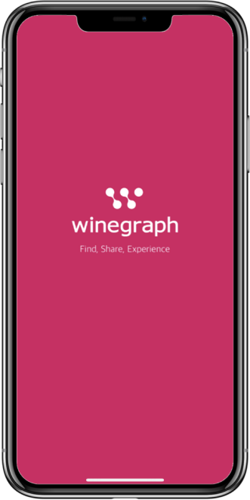



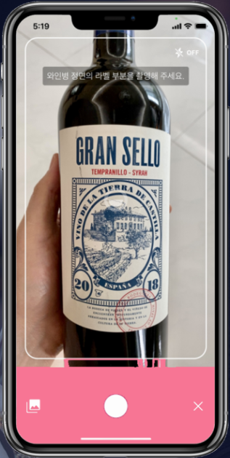


logo

Slide 2




Logo: https://looka.com/explore
기본 시안
투명 배경
B.WINEZ
Be you, Be Wines
B.WINEZ
Be you, Be Wines
B.WINEZ
Be you, Be Wines
B.WINEZ
Be you, Be Wines

Slide 3

Logo: https://looka.com/explore
기본 시안
투명 배경
B.WINEZ
Be you, Be Wines
B.WINEZ
Be you, Be Wines
B.WINEZ
Be you, Be Wines
B.WINEZ
Be you, Be Wines

Slide 4
Logo: https://looka.com/explore
기본 시안
투명 배경
B.WINEZ
Be you, Be Wines
B.WINEZ
Be you, Be Wines
B.WINEZ
Be you, Be Wines
B.WINEZ
Be you, Be Wines

Slide 5

Logo 후보 https://looka.com/explore
기본 시안
투명 배경
B.WINEZ
Be you, Be Wines
B.WINEZ
Be you, Be Wines
B.W NEZ
Be you, Be Wines
B.WINEZ
Be You, Be Wines

Slide 6
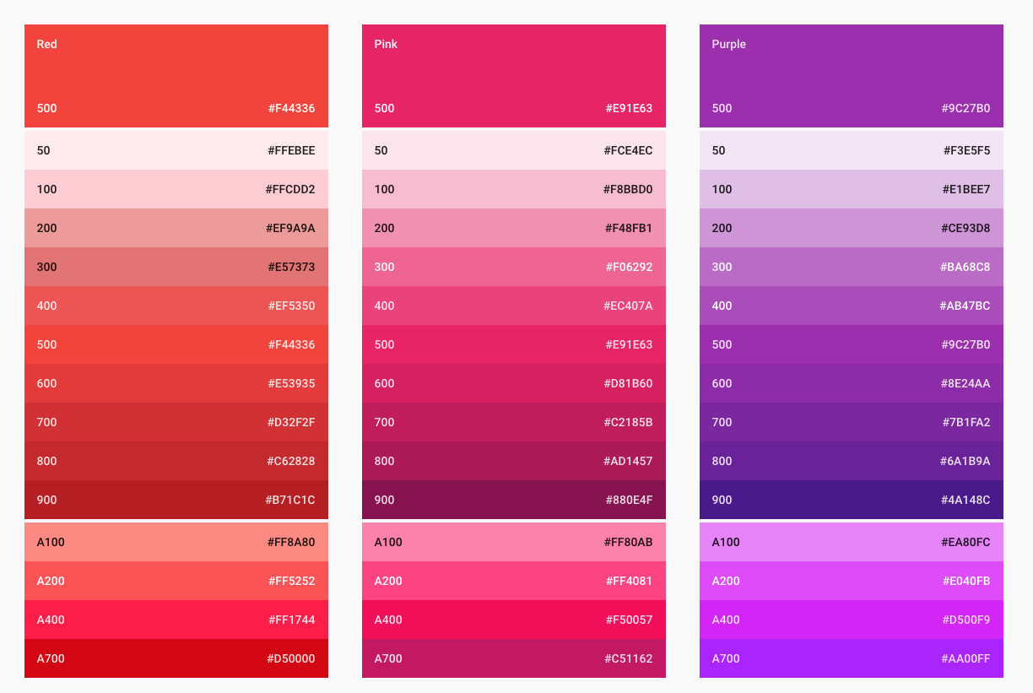
Landing_v3
B.WAIN.Z
B.WINEZ
Be you, Be Wines
추천 시스템
Human 숙성도
와린이
와른이
Recommend
맛
(FLAVOR)
음식
(DISH)
상황
(SITUATION)

Slide 7
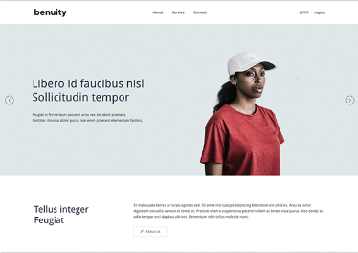
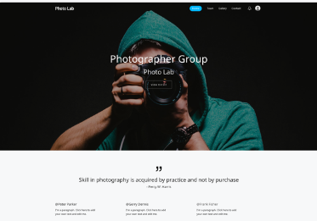
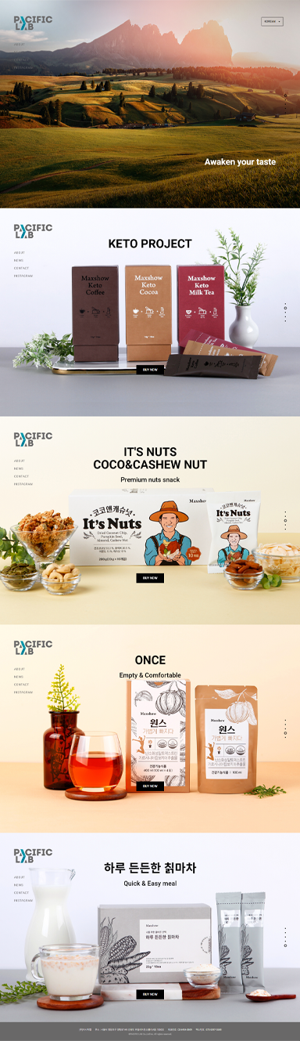
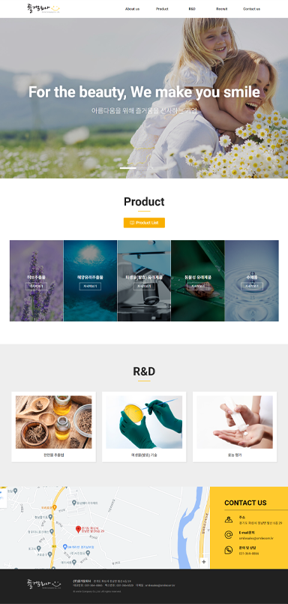
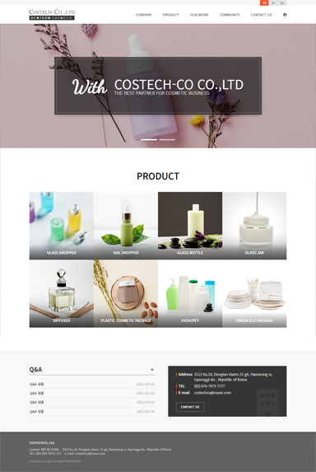

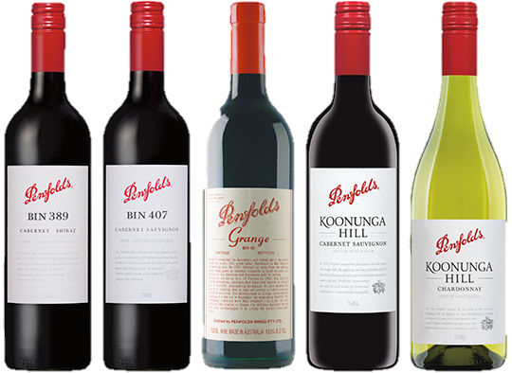
LANDING
B.WINEZ
Be you, Be Wines
Flavor
Dish
특징
Situation
RECOMMEND
FOOTER

Slide 8
LANDING
B.WINEZ
Be you, Be Wines
Flavor
Dish
특징
Situation
RECOMMEND
Red
White
Sparkling
Rose
Dessert
이달의 와인
더보기
더보기
더보기
더보기
더보기
FOOTER

Slide 9
LANDING
B.WINEZ
Be you, Be Wines
와인 추천 받기
와인 타입
당도
산도
바디
Flavor
도수
레드/화이트/스파클링/로제
달게/달지 않게
적당히/좀 더 신
적당히/많이 끈적이는
과일/꽃/빵/자연/풀(허브)/카페
약하게/적당히/세게
Red
White
Sparkling
Rose
Dessert
이달의 와인
더보기
더보기
더보기
더보기
더보기
FOOTER

Slide 10
LANDING
와인 타입: 레드/화이트/스파클링/로제
당도: 달게 1/달지 않게 2
(3,4,5)/(1,2)
산도: 시지 않은1 /좀 더 신 2
(1,2)/(3,4)
바디: 적당히1 /많이 끈적이는 2
(2,3)/(4,5)
flavor: 과일/꽃/빵/카페/자연/풀(허브)
도수: 약하게/적당히/세게
(1-7)/(8-15)/(16-20)
B.WINEZ
Be you, Be Wines
와인 추천 받기
와인 타입
당도
산도
바디
도수
레드/화이트/스파클링/로제
달게 [1,2,3,4,5] 달지 않게
덜 시게 [1,2,3,4,5] 시게
물같은 [1,2,3,4,5] 끈적이는
약하게/적당히/세게
1/2/3/4
3,4,5/1,2
1,2 / 3,4
1,2,3 / 4,5
1~7 / 8~15 / 16~20
레드/화이트/스파클링/로제
달게/달지 않게
적당히/좀 더 신
적당히/많이 끈적이는
약하게/적당히/세게
코딩화
FOOTER

Slide 11
LANDING
B.WINEZ
Be you, Be Wines
Red
White
Sparkling
Rose
Dessert
이달의 와인
더보기
더보기
더보기
더보기
더보기
Flavor
Dish
특징
Situation
RECOMMEND
FOOTER

Slide 12



추천_ FLAVOR 중분류
RECOMMEND
B.WINEZ
Be you, Be Wines
중분류(16개)_중분류별 소분류(대표 3개)
HERB
HERB
HERB
민트
민트
민트
HERB
HERB
HERB
민트
민트
민트
FOOTER

Slide 13
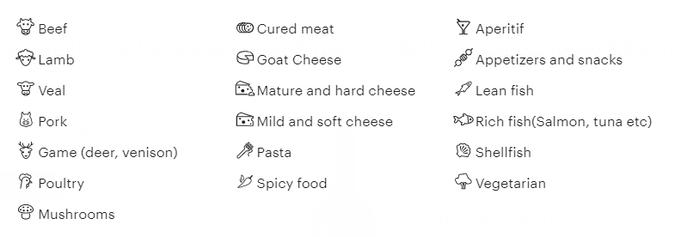




대분류(5개) : 육류(소고기, 돼지, 닭or오리, 양고기), 해산물(구운생선, 회), 디저트(샐러드, 치즈, 과일 등), 파스타or피자, 매운음식
중분류(13개) : 소고기(스테이크), 돼지(족발, 삼겹살, 곱창), 닭or오리요리, 양고기, 구운생선, 회(스시), 해산물(조개), 샐러드, 치즈, 디저트(과일, 케이크, 핑거푸드), 파스타, 피자, 매운음식(닭발, 떡볶이, 닭볶음탕)
추천_ DISH 중분류
RECOMMEND
B.WINEZ
Be you, Be Wines
대분류(5)_대분류별 중분류
육류
(대분류)
소고기, 돼지, 닭or오리, 양고
해산물
(대분류)
구운생선, 회
디저트
(대분류)
샐러드, 치즈,
과일 등
매운 음식(대분류)
파스타 or 피자
(대분류)
닭발, 떡볶이,
닭볶음탕
민트
FOOTER

Slide 14
추천_ dish 선택 후 flavor별로 Post List
RECOMMEND
B.WINEZ
Be you, Be Wines
육류: 소고기
Flavor별
Red
Red
Red
더보기
더보기
더보기
Red
Red
Red
더보기
더보기
더보기
FOOTER

Slide 15
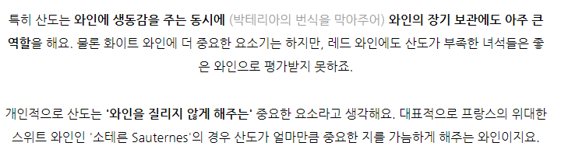

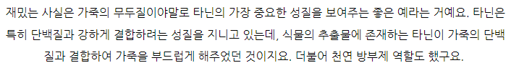
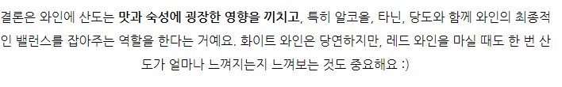
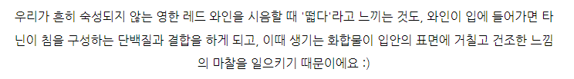
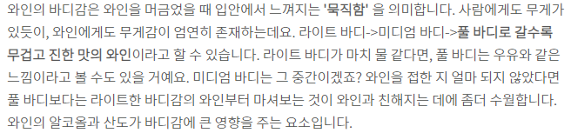
참고:
https://maybbit.tistory.com/5
https://post.naver.com/my/series/detail.naver?memberNo=4244251&seriesNo=150368&prevVolumeNo=4577900
추천_ 특징 카테고리
일반적으로 높은 지대이며 저온이고 일조량이 많은 곳에서 자란 포도는 당도가 낮고 껍질이 두꺼워, 이런 포도로 와인을 만들면 단 맛과 알코올이 부족하지만 산도와 탄닌감이 강해진답니다.
대표적인 품종으로는 카베르네 쇼비뇽
RECOMMEND
B.WINEZ
Be you, Be Wines
포도가 가지고 있는 고유의 당이 발효 과정을 거쳐 알코올로 분해된 다음 알코올 도수가 알맞게 생성되면 발효가 멈춰지는데 이 시점에서 남아있는 당의 함량에 따라 와인의 단맛이 결정
Dry
(달지 않은 맛)
당도
Sweet
(단 맛)
Soft
(덜 시큼한 맛)
산도
Acidic
(신맛, 시큼한 맛)
Smooth
(거칠지 않은 부드러운 목넘김
타닌
Tannic
(떫고 거친 맛)
바디감
Heavy
(우유 같은
묵직하고 끈적이는 느낌)
와인 산도가 높으면 와인 빛깔에서 광채(은광)가 느껴지고, 숙성시키면 색이 잘 보존됩니다.
화이트 와인 중에서는 쇼비뇽블랑, 그뤼너 벨트리너 리슬링, 아씨르티코, 알바리뇨, 레드 와인 중에서는 피노누아, 네비올로, 산지오베제, 시노마브로가 산도 높은 와인
Light
(물 같은 느낌)
FOOTER

Slide 16
추천_ 장소별 중분류(미정)
RECOMMEND
군집화 적용
B.WINEZ
Be you, Be Wines
연인과 함께
친구와 함께
예시)
예시)
FOOTER

Slide 17
Post Detail
B.WINEZ
Be you, Be Wines
와인 사진
와인 이름(국문)
와인 이름(영문)
와인 타입 (용량) > 도수
나라 > 와이너리
포도종
특징
한줄 소개
FOOTER

Slide 18

Post Detail
B.WINEZ
Be you, Be Wines
Flavor
시트러스(대표 중분류)
자몽, 레몬, 허브 등등등 등등
Dish
소분류1 | 소분류2 | 소분류1 | 소분류2 | 소분류1 | 소분류2 | 소분류2
FOOTER

Slide 19
Post Detail
B.WINEZ
Be you, Be Wines
와이너리 이름
와이너리 설명
추천 (같은 와이너리 제품)
Red
White
Sparkling
더보기
더보기
더보기
FOOTER

Slide 20
MY PAGE
RECOMMEND
B.WINEZ
Be you, Be Wines
My
Like
MY
Wine Seller
FOOTER

Slide 21
Post Detail
B.WINEZ
Be you, Be Wines

